Slide 1


이탈 예측 및 이탈 방지 인사 제도 기획
인사쟁이
홍다윤 김유빈 양영화 이수진
A01조
01

Slide 2

목차
01
기업 소개 및 프로젝트 목표
02
데이터 소개
03
데이터 EDA
04
머신러닝 모델
05
대시보드
06
액션플랜 및 결론
02

Slide 3
01
기업소개 및 프로젝트 목표

Slide 4
기업 소개 및 프로젝트 목표
01
기업 소개
해외 데이터임을 감안하여 외국 기업으로 설정
“의료 기기 제조회사에 HR 데이터 분석가로 취업 ”
04

Slide 5



기업 소개 및 프로젝트 목표
01
데이터 분석 목적 및 기대효과
이탈 방지 분석
이탈률 감소
채용 및 교육 비용 절감
만족도 및 생산성 향상
이탈 위험이 높은 직원 조기 파악, 맞춤형 대응을 통한 이탈률 감소
이탈 방지 전략 통한 직무 만족도 상승, 업무 몰입 환경 조성
이탈 위험 직원 관리, 필요 자원 제공을 통해 업무 집중도와 조직 내 생산성 증가
직원 이탈률 감소 시, 신규 채용 및 신입사원 교육 소요 비용 절감 가능
05

Slide 6
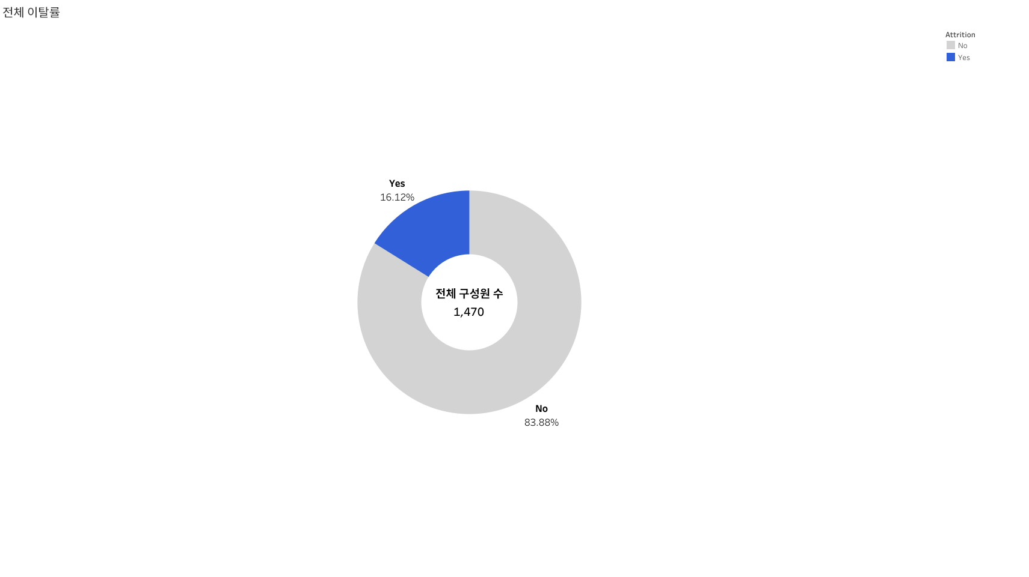
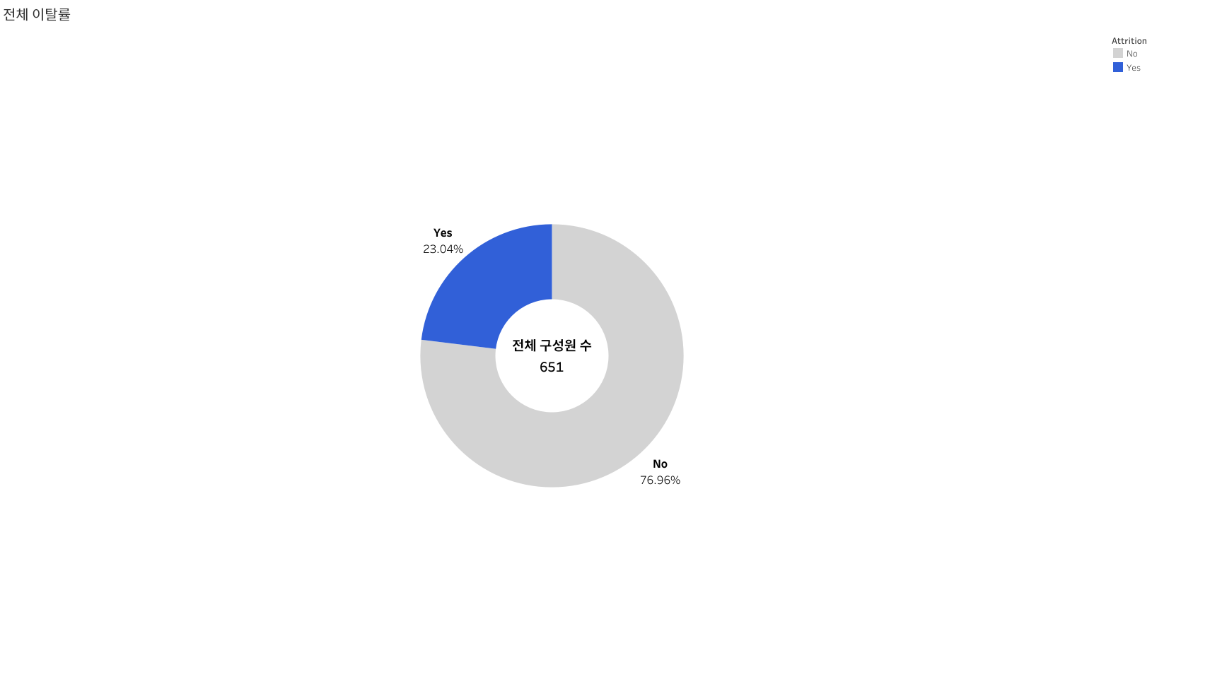
기업 소개 및 프로젝트 목표
01
프로젝트 목표- 대상 설정
전체 대상
청년층 대상
회사의 평균 이탈률 16.1 %
18 - 34 청년층의 이탈률 23.0%
06

Slide 7
기업 소개 및 프로젝트 목표
01
프로젝트 목표
이탈자의 원인 파악 및 이탈 예상자의 이탈원인 예측
“ 청년층의 이탈을 방지하는 것이 프로젝트의 목표 ”
07

Slide 8
기업 소개 및 프로젝트 목표
01
데이터 분석 수행 절차
데이터 수집
전처리
EDA
(가설 검증)
변수 선택
모델링
Kaggle 내 IBM에서 제공한 데이터 활용
결측치, 이상치,
사용할 변수 선택, 파생변수 생성 등
‘이탈’ 관련 가설 설정
카이제곱검정, T검정을 통한 가설 검증
EDA(가설 검증)을
통해 유의미하게
나온 변수 중 모델에 사용할 변수 선택
Logistic 회귀분석, Random Forest 등 다양한 모델 시도 예정
08

Slide 9
02
데이터 소개 및 전처리

Slide 10
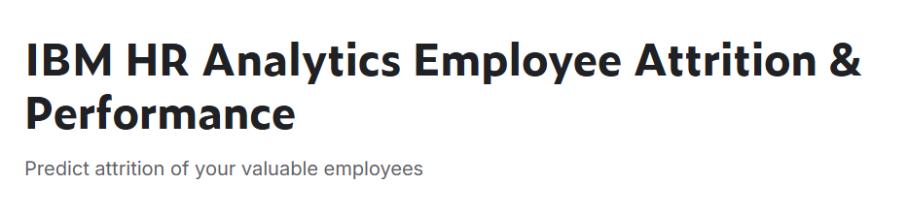
데이터 소개
02
인구통계학적 변수
직무 관련 변수
임금 관련 변수
만족도 관련 변수
Age
Gender
Over18
Marital Status
Distance From Home
Education
Education Field
Employee Number
Employee Count
Num companies Worked
Total Working Years
Attrition
Over Time
Business Travel
Department
Job Level
Job Role
Performance Rating
Years At Company
Years In Current Role
Years Since Last Promotion
Years With Curr Manager
Training Times Last Year
Standard Hour
Daily Rate
Hourly Rate
Monthly Income
Monthly Rate
Percent Salary Hike
Stock Option Level
Environment Satisfaction
Job Satisfaction
Job Involvement
Relationship Satisfaction
Work Life Balance
10
1470 행 x 35 열

Slide 11
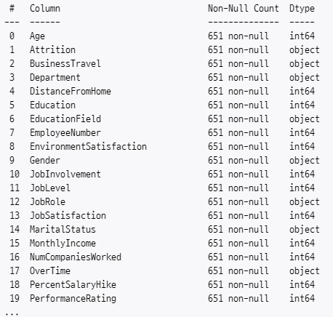
데이터 전처리
02
불필요한 변수 제거
Standard Hours
Employee Count
Over 18
결측치
모든 변수에 결측치 없었음
Unique값이 1개이므로 제거
DailyRate
HourlyRate
MonthlyRate
- 변수에 대한 정의 미제공
- 통계 검정 결과 이탈여부와 유의미한 차이 X
대표변수인
Monthly Income만 사용
11

Slide 12
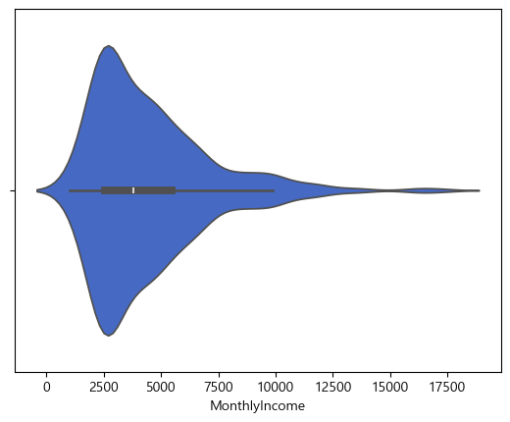
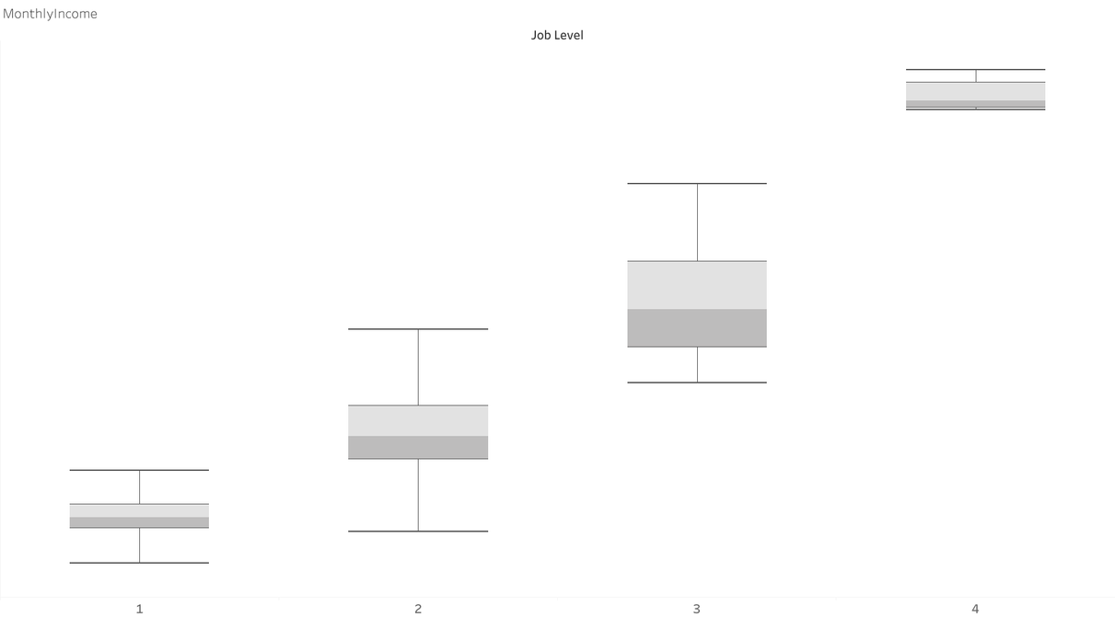
데이터 전처리
02
이상치
ESD 분석시, 이상치는 없었음
Monthly Income의 경우 극단값이 존재하여 추가 확인함
Monthly Income 분포
전체 청년 구성원 Monthly Income
전체 청년 구성원 Job Level 별 Monthly Income
12
Monthly Income에서 극단값이 많이 존재하였으나, Job Level별 분포로 보았을 때 이상치로 보이지 않아 삭제하지 않음

Slide 13
데이터 전처리
02
파생변수
Youth : Age 기준, 만 18세~34세를 청년층으로 구분
Admin : Job Level에 따라 분리
관리자 : Job Level 4, 5
실무자 : Job Level 1~3
전공/비전공 : Department & Education Field에 따라 전공과 비전공으로 구분
변수 간 차이가 유의미하지 않았던 Admin, 전공/비전공 변수 삭제
13

Slide 14
최종 데이터 소개
02
인구통계학적 변수
직무 관련 변수
임금 관련 변수
만족도 관련 변수
Youth
Age
Gender
Over18
Marital Status
Distance From Home
Education
Education Field
Employee Number
EmployeeCount
Num companies Worked
Total Working Years
Attrition
Over Time
Business Travel
Department
Job Level
Job Role
Performance Rating
Years At Company
Years In Current Role
Years Since Last Promotion
Years With Curr Manager
Training Times Last Year
StandardHour
Daily Rate
Hourly Rate
Monthly Income
Monthly Rate
Percent Salary Hike
Stock Option Level
Environment Satisfaction
Job Satisfaction
Job Involvement
Relationship Satisfaction
Work Life Balance
651 행 x 27열
14

Slide 15
03
데이터 EDA

Slide 16
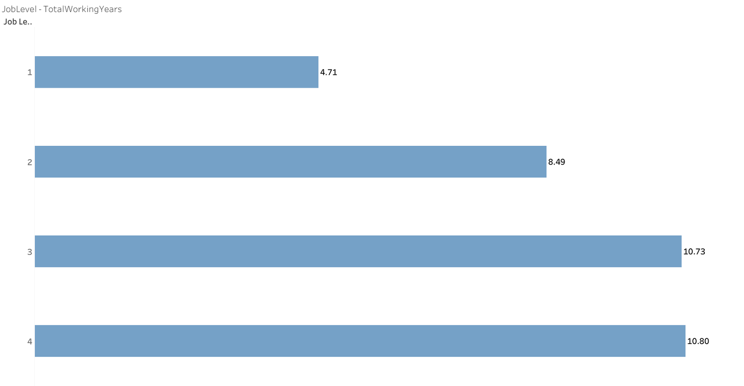
데이터 EDA
03
회사 특성
Job Level – Total Working Years
Job Level 1
Job Level 1 : 4.7년
Job Level 2 : 8.5년
Job Level 3 : 10.7년
Job Level 4 : 10.8년
Job Level 2
Job Level 3
Job Level 4
JobLevel 이 낮을수록 고위직으로 상승하는 시간이 길어짐
이는, 직무 숙련도를 높이는 데에 시간이 오래 걸린다는 의미
16

Slide 17
데이터 EDA
03
회사 특성
Years At Company – Training Times Last Year
청년층 전체 구성원
평균 교육횟수
2.77회
입사 0-2년차 구성원
평균 교육횟수
2.83회
전체 구성원과 신입사원들의 평균 교육횟수 차이가 크지 않음
→ 신입사원들을 위한 교육 시스템이 구축되어있지 않음
17

Slide 18
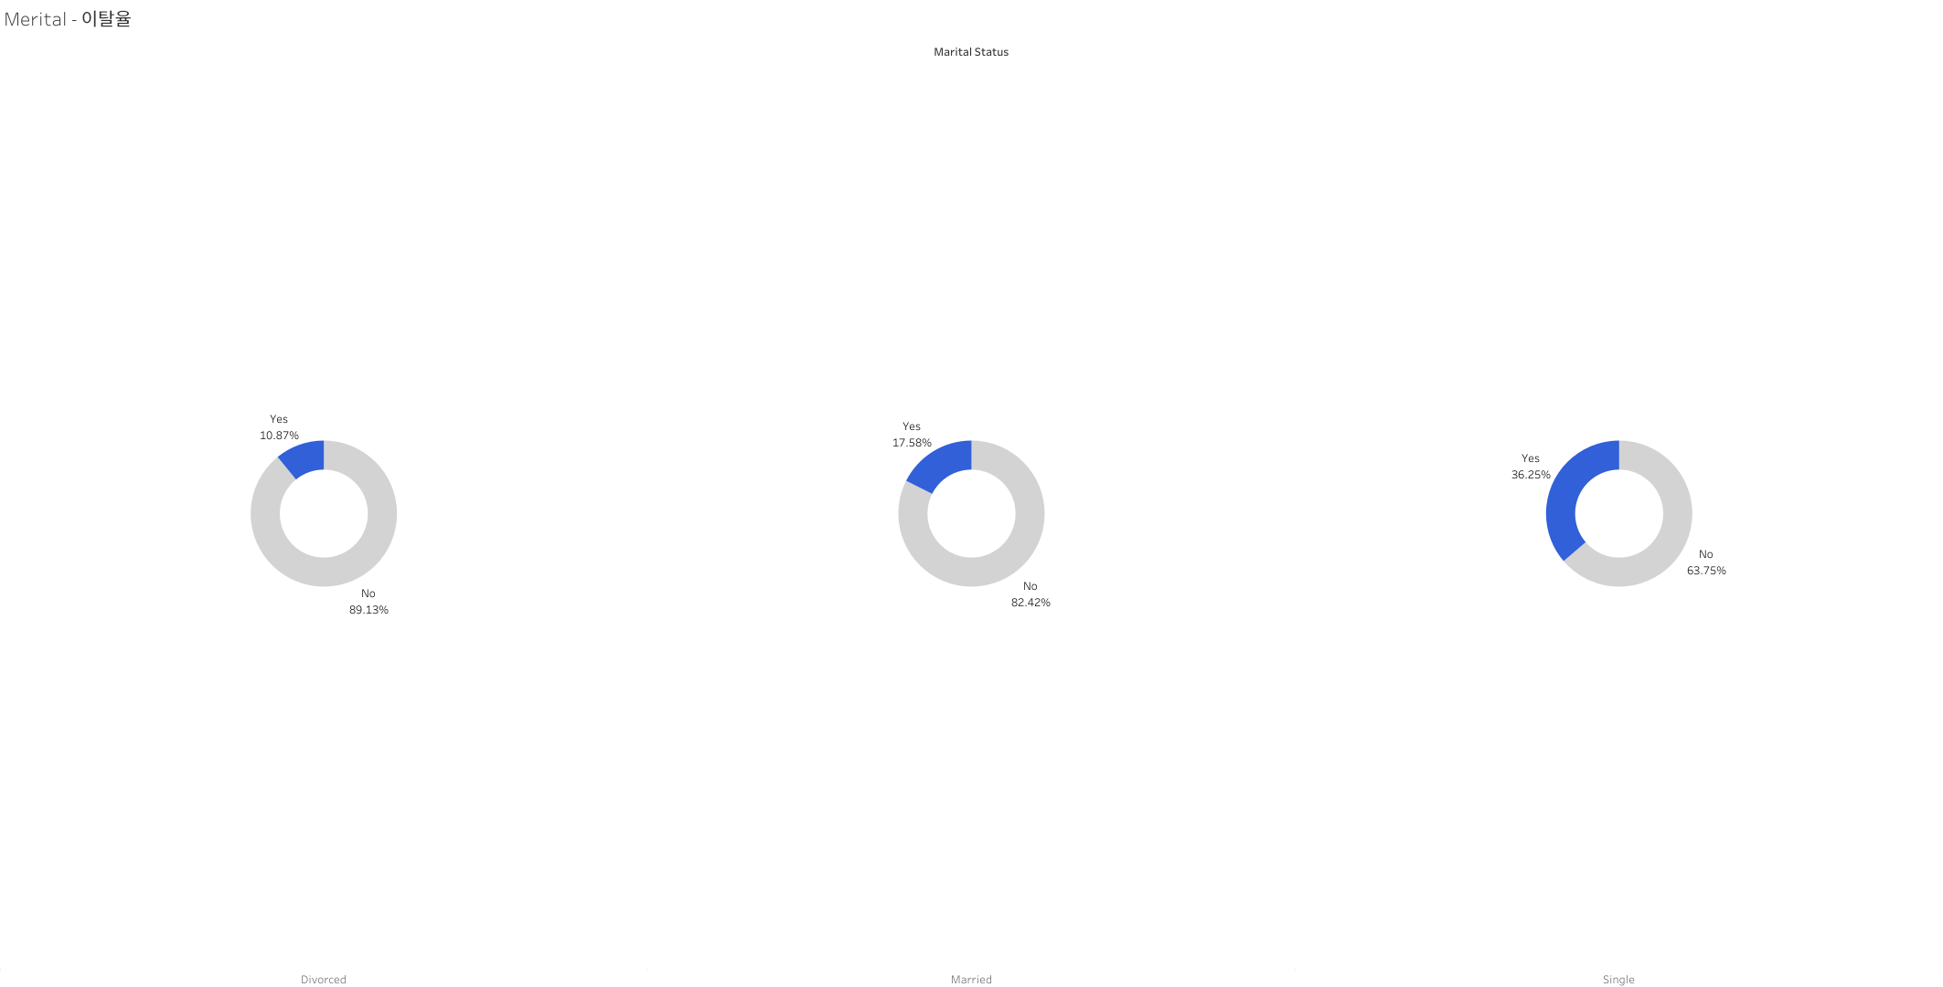
가설 - 인구통계학적 변수
03
1) Maritial Status가 Single 일수록 이탈률이 높다
Divorced
Married
Single
미혼(Single)일수록 이탈률이 높게 나타나고 있음
미혼자의 이탈률은 청년 평균 이탈률보다 약 57.6% 더 높음
18
* 회사 전체 이탈률 16% / 청년 전체 이탈률 23%

Slide 19
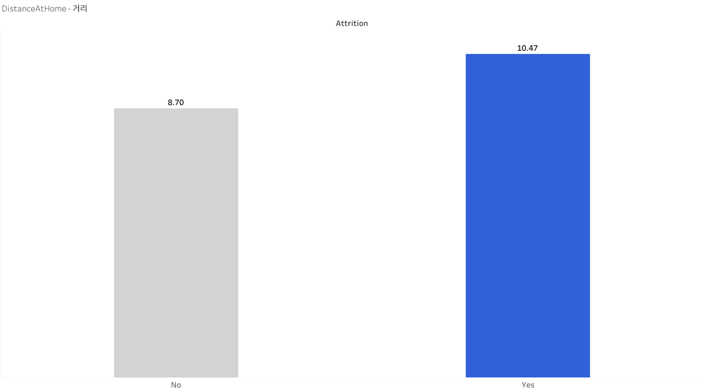
가설 - 인구통계학적 변수
03
2) 이탈 집단과 재직 집단의 Distance From Home 거리가 차이가 있을 것이다
약 2km 차이
2km 이동시간
도보 약 3~40분 거리
차 약 10분 거리
이탈 집단이 재직 집단 보다 통근 거리가 통계적으로 유의미하게 멀었다
19

Slide 20
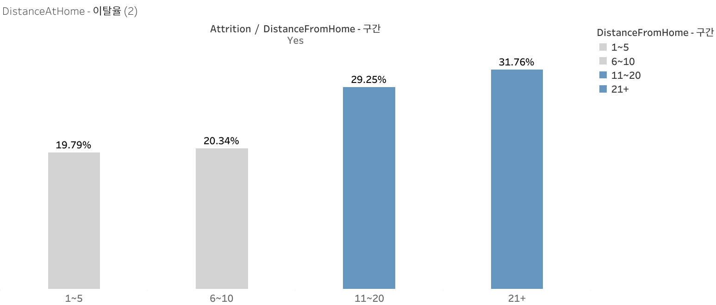
가설 - 인구통계학적 변수
03
3) Distance From Home이 멀수록 이탈률이 높다
약 10%p
직장에서 집까지 거리가 멀수록 이탈률이 약 10%p 상승
집에서 먼 집단의 이탈률은 가까운 집단에 비해 약 60.5% 더 높음
20

Slide 21
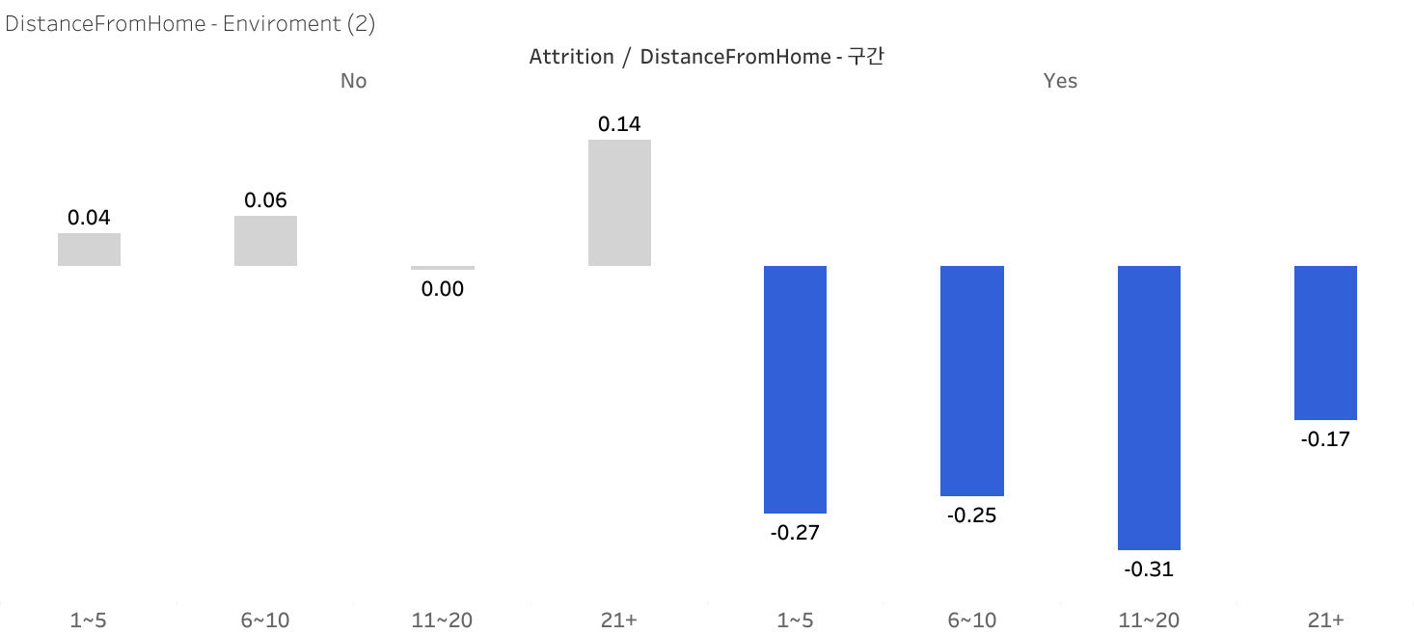
가설 - 인구통계학적 변수
03
4) Distance From Home이 멀수록 이탈 집단의 Enviroment Satisfaction가 재직 집단에 비해 낮을 것이다
No
Yes
1-5km
6-10km
11-20km
21+km
2.72
1-5km
6-10km
11-20km
21+km
Distance From Home이 멀수록 이탈 집단이 재직 집단보다
Enviroment Satisfaction 점수가 평균 대비 낮음
21

Slide 22
가설 결과 - 인구통계학적 변수
1) Maritial Status가 Single 일수록 이탈률이 높다
→ 가설 채택
가설 채택
2) Distance From Home이 멀수록 이탈률이 높다
2-1) 이탈자 집단과 재직 집단의 Distance From Home 거리의 차이가 있을 것이다
2-2) Distance From Home이 멀수록 이탈 집단의
Enviroment Satisfaction가 재직 집단에 비해 낮을 것이다
→ 가설 채택
22

Slide 23
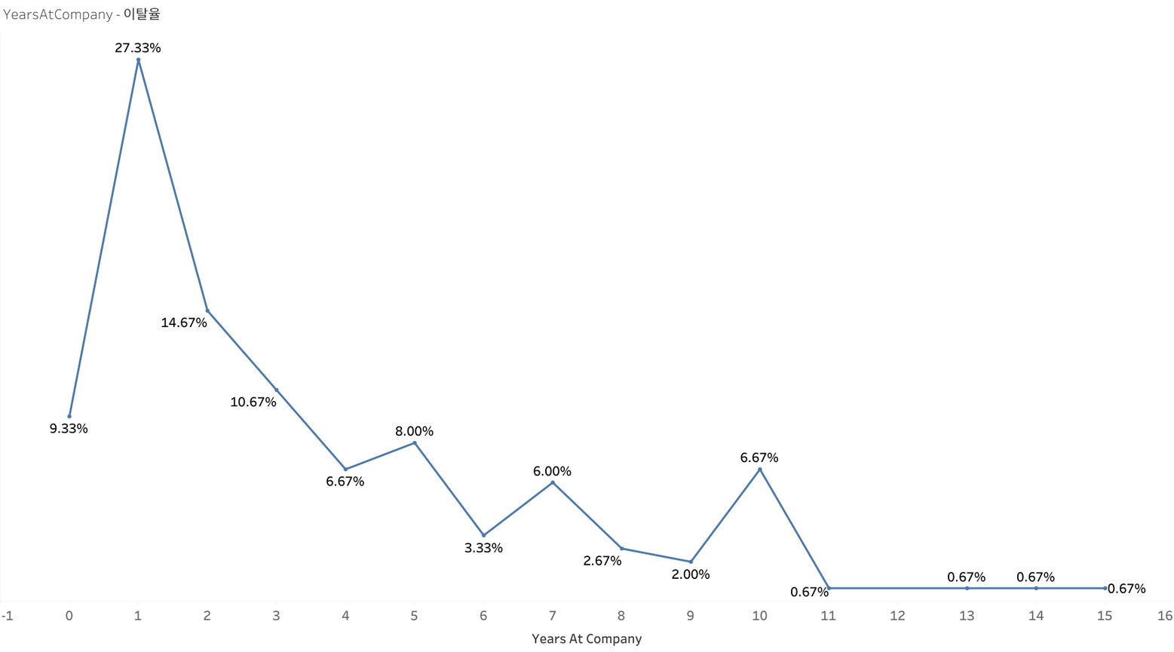
가설 - 직무 관련 변수
03
1) Years At Company가 낮을수록 이탈률이 높다
23
입사 초기 직원들의 이탈률이 높은 편이다

Slide 24
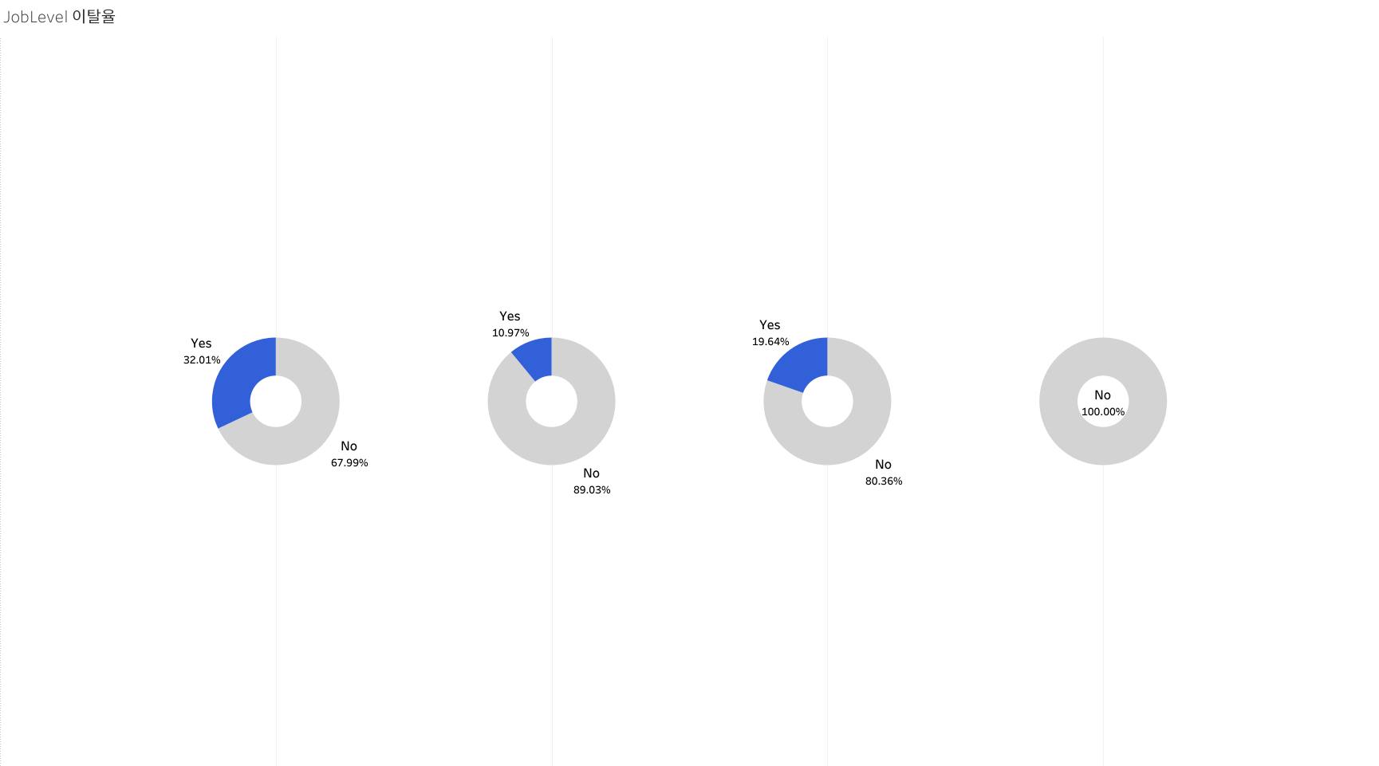
가설 - 직무 관련 변수
03
2) JobLevel이 낮을수록 이탈률이 높다
LV.1
LV.2
LV.3
LV.4
회사 전체 평균 이탈률* 보다 Level1의 이탈율이 두배이다
JobLevel 1의 이탈률은 청년 평균 이탈률보다 약 39.2% 더 높다
24
* 회사 전체 이탈률 16% / 청년 전체 이탈률 23%

Slide 25
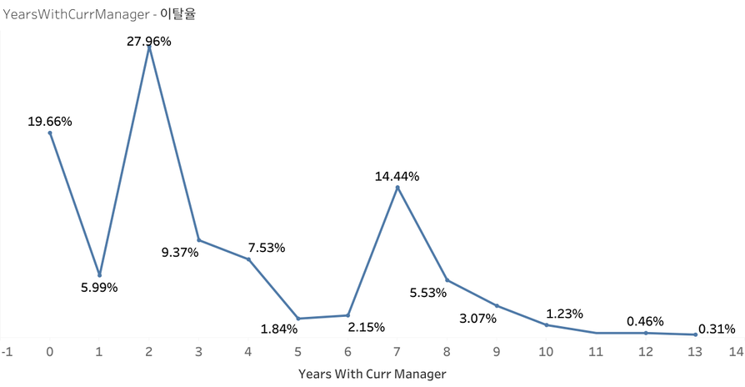
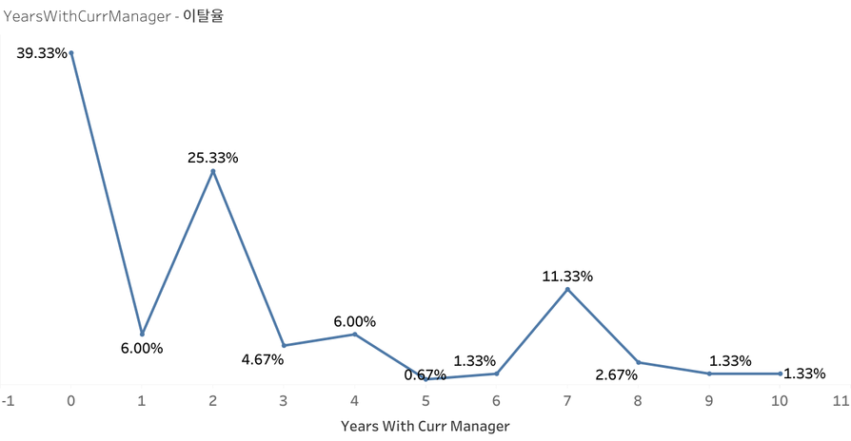
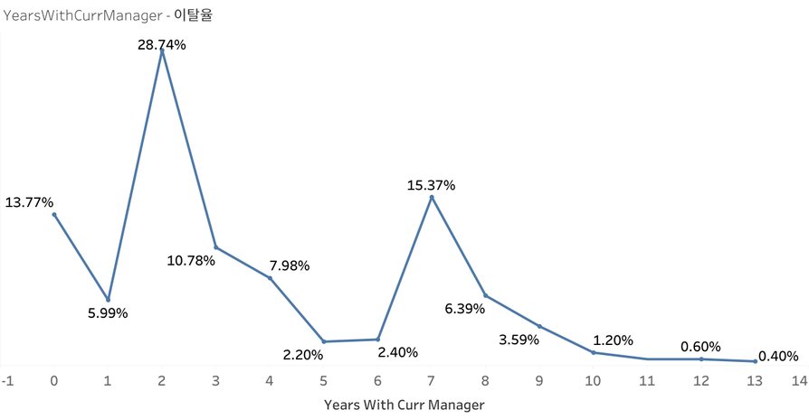
가설 - 직무 관련 변수
03
3) Years With Curr Manager가 낮을수록 이탈률이 높다
청년 전체 집단
청년 이탈 집단
청년 재직 집단
25

Slide 26
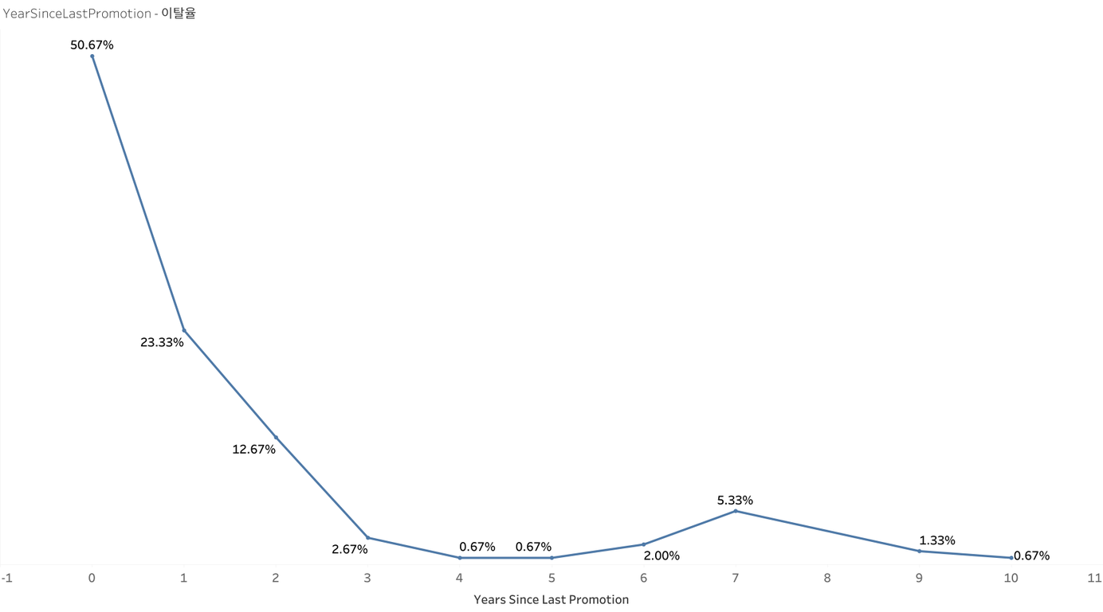
가설 - 직무 관련 변수
03
4) Years Since Last Promotion이 낮을수록 이탈률이 높다
진급 후 0년차의 이탈률은 50.67%로, 청년 평균 이탈률 23%보다 27.7%p 높음
진급 후 0년차의 이탈률은 청년 평균보다 약 1.2배 더 높음
26
* 회사 전체 이탈률 16% / 청년 전체 이탈률 23%

Slide 27
가설 결과 - 직무 관련 변수
1) Years At Company이 낮을수록 이탈률이 높다
→ 가설 채택
가설 채택
2) Job Level이 낮을수록 이탈률이 높다
→ 가설 채택
가설 채택
3) Years With Curr Manager가 낮을수록 이탈률이 높다
→ 가설 채택
가설 채택
4) Years Since Last Promotion이 낮을수록 이탈률이 높다
→ 가설 채택
가설 채택
27

Slide 28
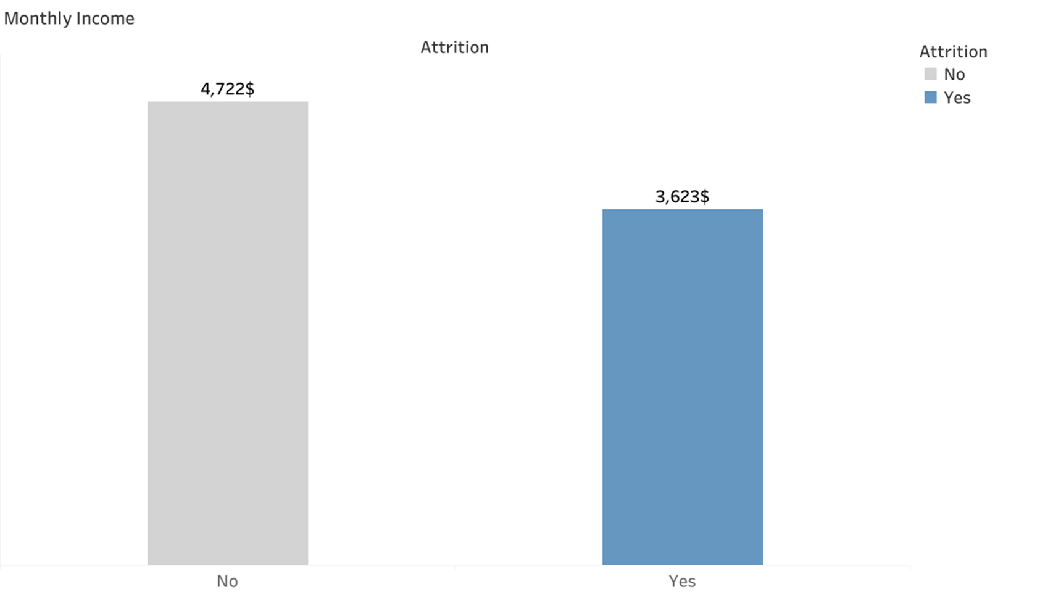
가설 - 임금 관련 변수
03
1) 이탈자 집단의 Monthly Income이 재직 집단에 비해 낮을 것이다.
23.3%
28
이탈자 집단의 Monthly Income이 3,623$로 재직 집단에 비해 낮았다.

Slide 29
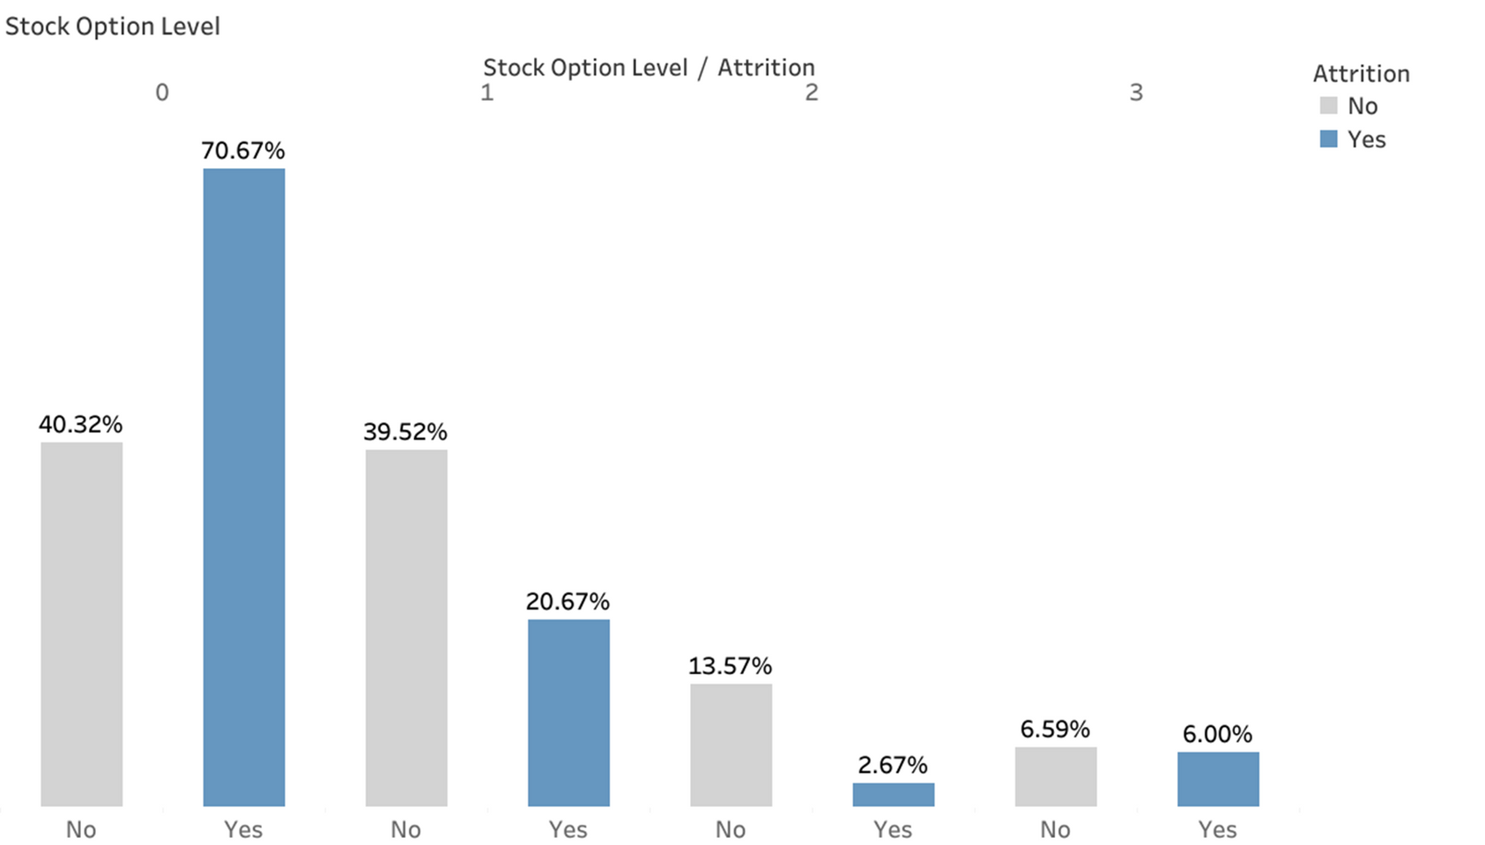
가설 - 임금 관련 변수
03
2) 이직을 한 집단의 Stock Option Level이 재직 집단에 비해 낮을 것이다
Lv.0
Lv.1
Lv.2
Lv.3
29
이탈자 집단의 Stock Option Level을 살펴보면, Level 0에 해당하는 사람의 비율이 70.7%로 높았다

Slide 30
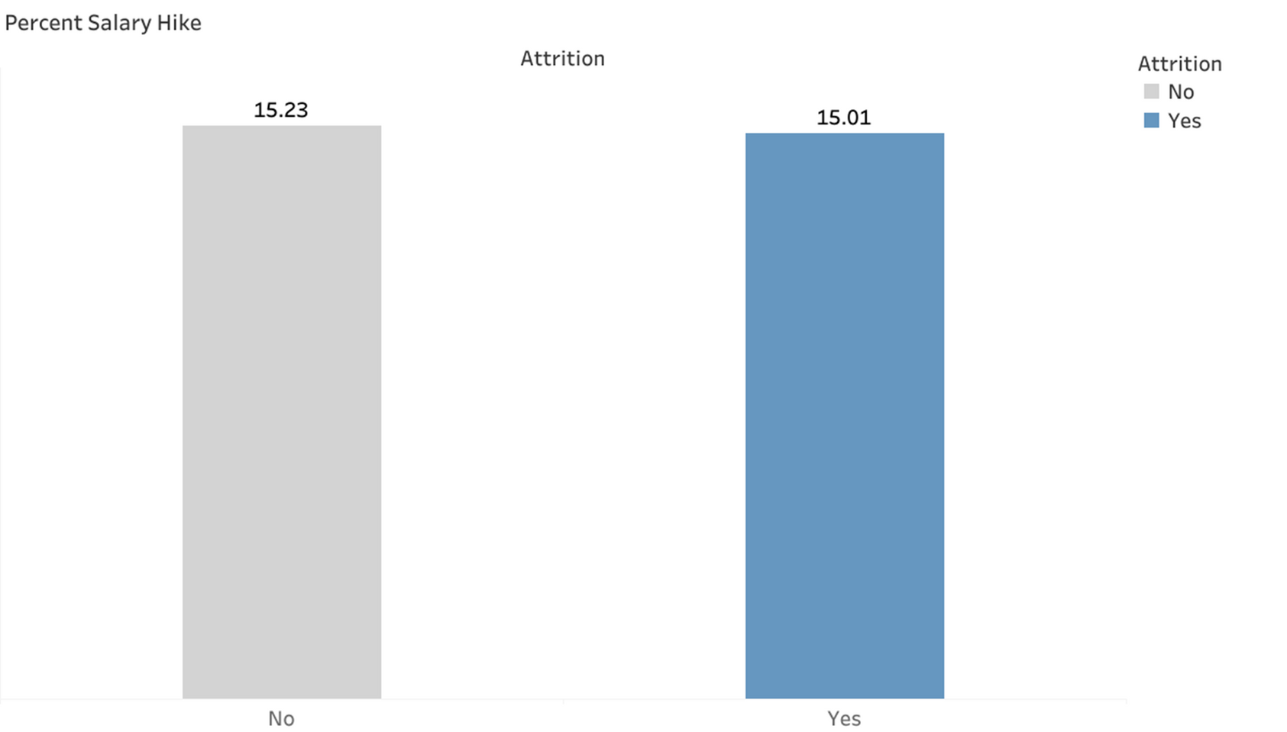
가설 - 임금 관련 변수
03
3) 이탈자 집단이 재직 집단보다 임금상승률이 낮을 것이다.
30
이탈자 집단과 재직 집단 간에 임금상승률은 차이가 없었다.

Slide 31
가설 결과 - 임금 관련 변수
03
1) 이탈자 집단의 Monthly Income이 재직 집단에 비해 낮을 것이다
→ 가설 채택
2) 이탈자 집단의 Stock Option Level이 재직 집단에 비해 낮을 것이다
→ 가설 채택
3) 이탈자 집단이 재직 집단보다 임금상승률이 낮을 것이다
→ 가설 기각
31

Slide 32
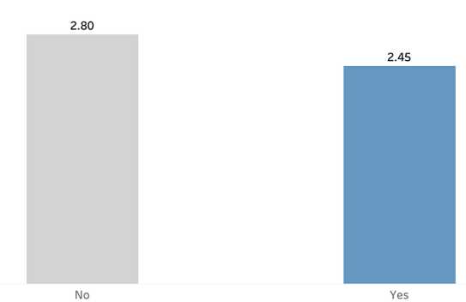
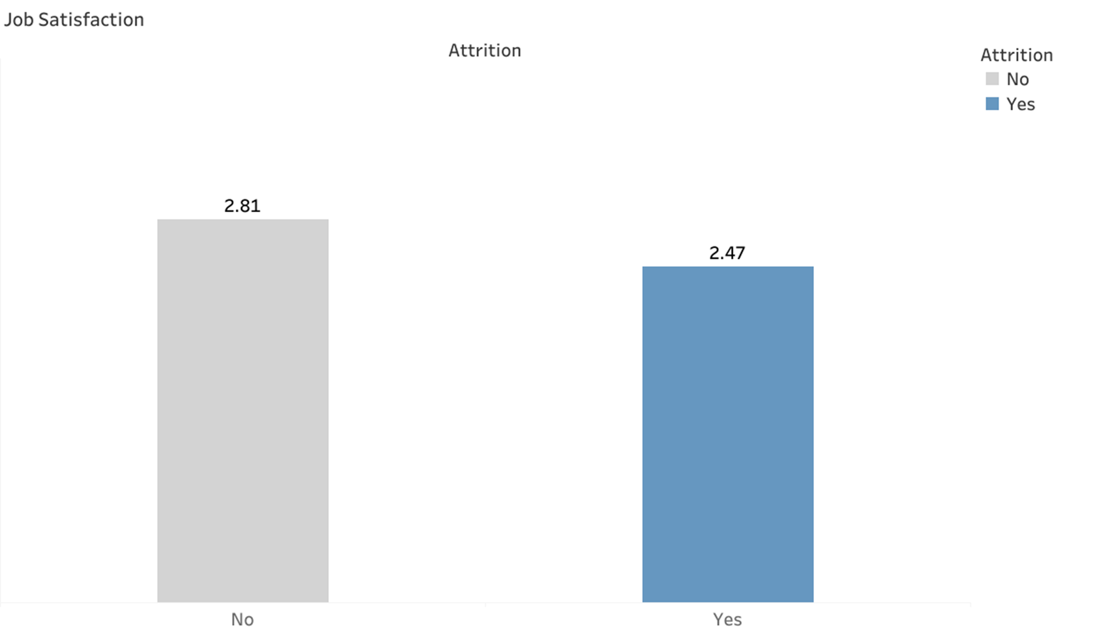

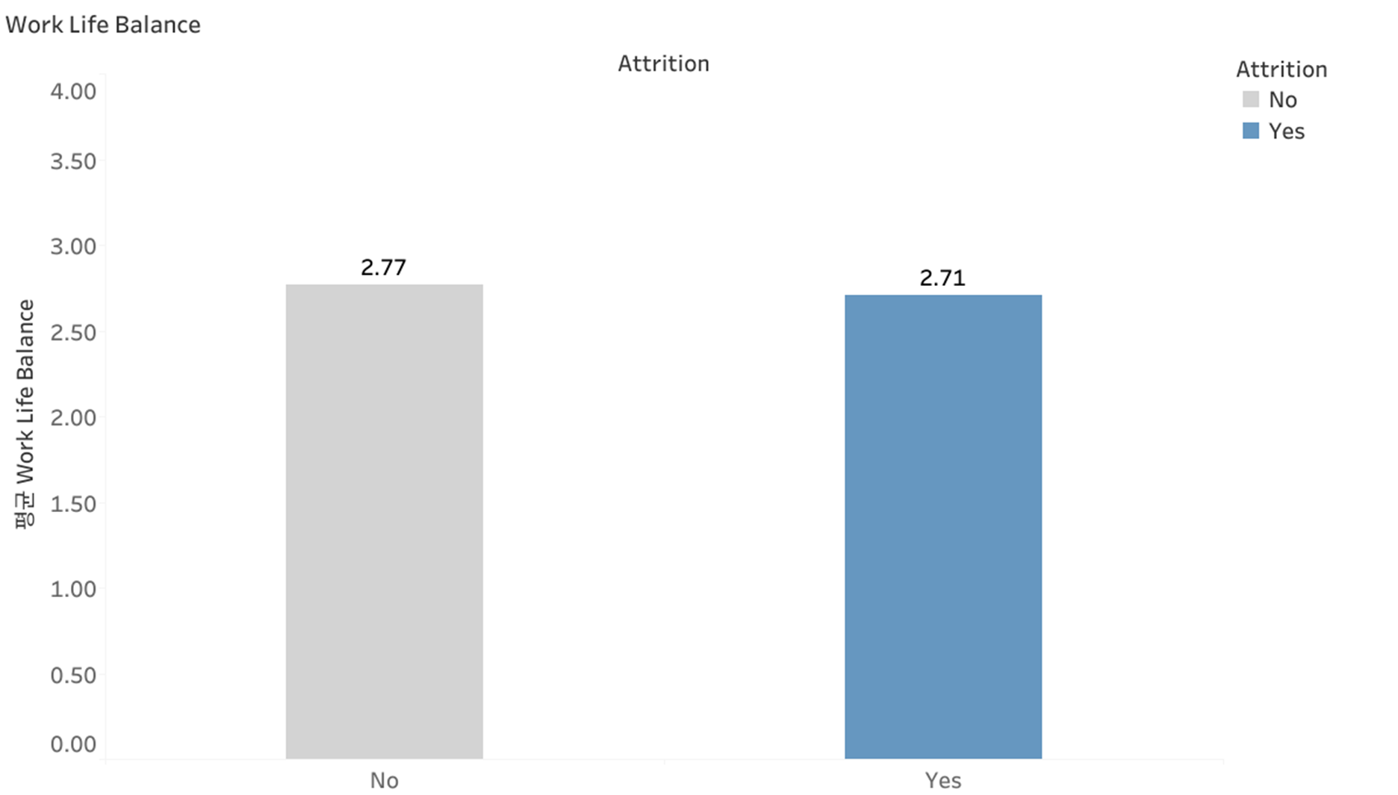
가설 - 만족도 관련 변수
03
1) 이탈 집단에서 환경 만족도가 낮을 것이다
2) 이탈 집단에서 직업 만족도가 낮을 것이다.
가설 채택
가설 채택
3) 이탈 집단에서 관계 만족도가 낮을 것이다
4) 이직을 한 집단에서 Work Life Balance가 낮을 것이다
32
가설 채택
가설 기각

Slide 33
04
향후 계획

Slide 34
향후 목표
04
머신러닝 모델 생성
대시보드 제작
결론 및 인사이트 도출
34

Slide 35
감사합니다

